Slide 1
T.C. ANKARA ÜNİVERSİTESİ AYAŞ MESLEK YÜKSEKOKULU
DERSİN ADI | Hukuk Bilimine Giriş | HAFTA NO | 7
KONU BAŞLIĞI | Hukuki Olaylar, Fiiller ve İşlemler | TARİH
ÖĞRETİM ELEMANI | Öğr. Gör. Yusuf Can ÇALIŞIR
E-mail: Tel: | ccalisir@ankara.edu.tr yusufcan_calisir@hotmail.com (0312) 700 05 00 / 144

Slide 2
I.HUKUKİ OLAYLAR
II.HUKUKİ FİİLER
A.Hukuka Aykırı Fiiller
B.Hukuka Uygun Fiiller
III.ÖZEL HUKUKTA HUKUKİ FİİLER
A.Hukuki İşlemin Unsurları
B.Hukuki İşlemlerin Çeşitleri
C.Hukuki İşlemlerde Sakatlıklar ve Bunların Müeyyideleri
IV.KAMU HUKUKU İŞLEMLERİ
A. Yasama İşlemleri
B. Yargı İşlemleri
C. Yürütme İşlemleri veya İdari İşlemler
V.HUKUKİ İLİŞKİ KAVRAMI

Slide 3
I.HUKUKİ OLAYLAR
Hukuk düzeninin kendisine hukuki sonuç bağladığı olaylara hukuki olay denir.
Örn. İnsanın doğumu hukuki bir olaydır.
Medeni Kanunun 28. maddesi, “kişilik, çocuğun sağ olarak tamamıyla doğduğu anda başlar” diyerek doğuma bir hukuki sonuç (kişilik) bağlamıştır.
Hukuken “kişi” olmak ise hak sahibi olmak ve borç altına girebilmek demektir.
Yani doğum bir hukuki olaydır.

Slide 4
II.HUKUKİ FİİLLER
Hukuki fiiller; insan iradesinden veya hareketlerinden meydana gelen hukuki olaylardır.
Burada insan iradesine bağlanan bir hukuki sonuç vardır.
Hukuki fiillerde, fiil iradidir.
Ama sonuç, istenen bir sonuç olmayabilir.
Hukuki fiiller kendi içinde; “hukuka aykırı fiiller” ve “hukuka uygun fiiller” o.ü 2’ye ayrılır.

Slide 5
II.HUKUKİ FİİLLER
A.Hukuka Aykırı Fiiller
Hukuka aykırı fiiller, kişilerin hukuk düzenine aykırı olan fiillerdir.
Bunlardan bir kısmı, kusurlu bir davranış ile başkasına zarar veren fiillerdir.
Ceza hukukunda bu türler fiillere “suç (cürüm veya kabahat)” denir.
Örn. Bir kişinin diğer kişiyi öldürmesi.
Özel hukukta ise bu tür fiillere “haksız fiiller” denir.
Örn. Bir kişinin diğer kişinin malına kasten veya tedbirsizlik sonucu zarar vermesi haksız fiildir.

Slide 6
II.HUKUKİ FİİLLER
B.Hukuka Uygun Fiiller
Hukuka uygun fiiller, kişilerin kendisine hukuki sonuçlar bağlanan ve hukuk düzeninin istediği şekildeki hareketleridir.
Bu durumda kişiler hukukun emrettiğini yaparlar veya yasakladığından kaçınırlar.
Bunlar kendi içinde 3’e ayrılır:
(1) Fikir açıklamaları,
(2) His açıklamaları,
(3) İrade açıklamaları

Slide 7
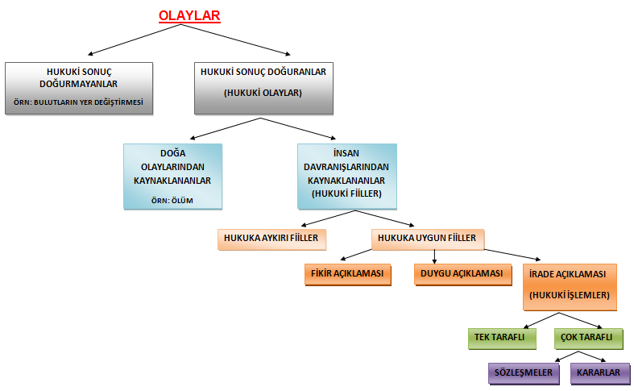
ÖZET

Slide 8
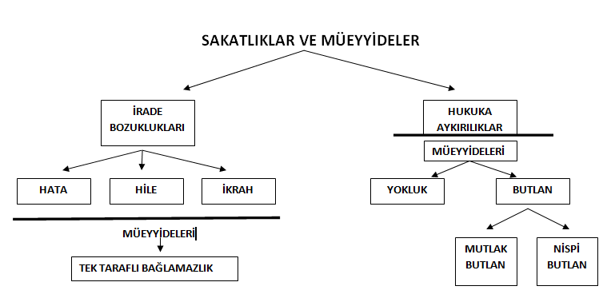
III.ÖZEL HUKUKTA HUKUKİ İŞLEMLER C-Hukuki İşlemlerde Sakatlıklar ve Bunların Müeyyideleri

Slide 9
IV.KAMU HUKUKU İŞLEMLERİ
***İDARİ İŞLEMLERİN TÜRLERİ***
İDARİ İŞLEMLER
TEK– YANLI İŞLEMLER İKİ– YANLI İŞLEMLER
(İdari Sözleşmeler)
Bireysel İşlemler Düzenleyici İşlemler
(İdari Kararlar) (KHK, Tüzük ve Yönetmelikler)

Slide 10
IV.KAMU HUKUKU İŞLEMLERİ
***İDARİ İŞLEMLERİN HUKUKA AYKIRILIKLARININ MÜEYYİDELERİ***
İPTAL YOKLUK
(Basit Hukuka Aykırılıklar İçin)
Maddi Yokluk(Mutlak Yokluk) Yok Hükmünde Sayma (Yokluk Benzeri)
*(Madden Yok Olan İşlemler: *(Ağır Sakatlıklar:
1-hayali İşlemler 1-Fonksiyon Gaspıyla Sakat İşlemler
2-yetki Gaspıyla Yapılmış İşlemler) 2-Ağır ve Bariz Yetki Tecavüzüyle Sakat İşlemler)

Slide 11
V.HUKUKİ İLİŞKİ KAVRAMI
Kişiler arasında hukuki sonuçlar doğuran ilişkilere hukuki ilişkiler denir.
Hak ve Yükümlülük: Hukuki ilişki, bu ilişkinin taraflarından birisi için bir “hakkı”, diğeri için ise “yükümlülüğü” veya “ödevi” ifade eder.
Yani her hukuki ilişki, bir hak ile bu hakka tekabül eden bir yükümlülükten oluşur.
Hukuki ilişkinin kendisine hak bahşettiği kişiye “hak sahibi”, yükümlülük bahşettiği kişiye ise “yükümlü (mükellef)”denir.

Slide 12
Yararlanılan Kaynak:
Kemal GÖZLER, Genel Hukuk Bilgisi, Ekin Basım Yayın, Bursa, 2017.

